Slide 1
МК « Декорирование сувенирного магнита в технике квиллинг »
Герасимова Елена Игоревна
Педагог дополнительного образорвания
МБОУ ДО ДТДМ г. Тверь

Slide 2
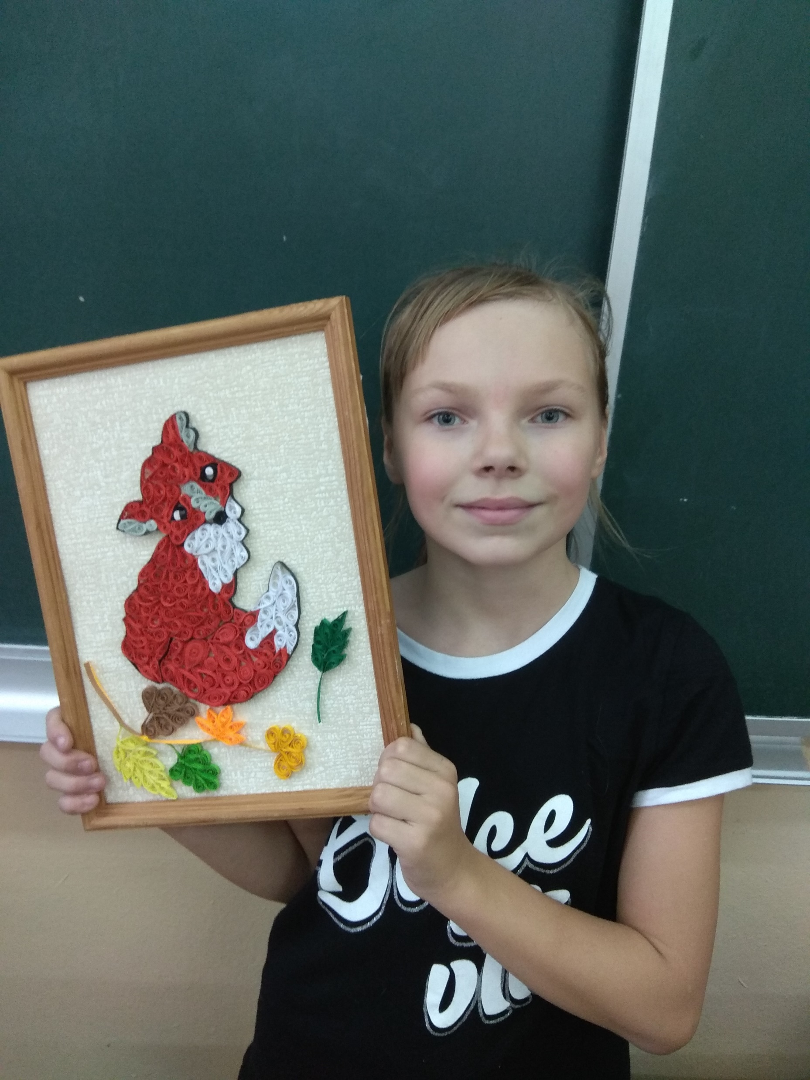
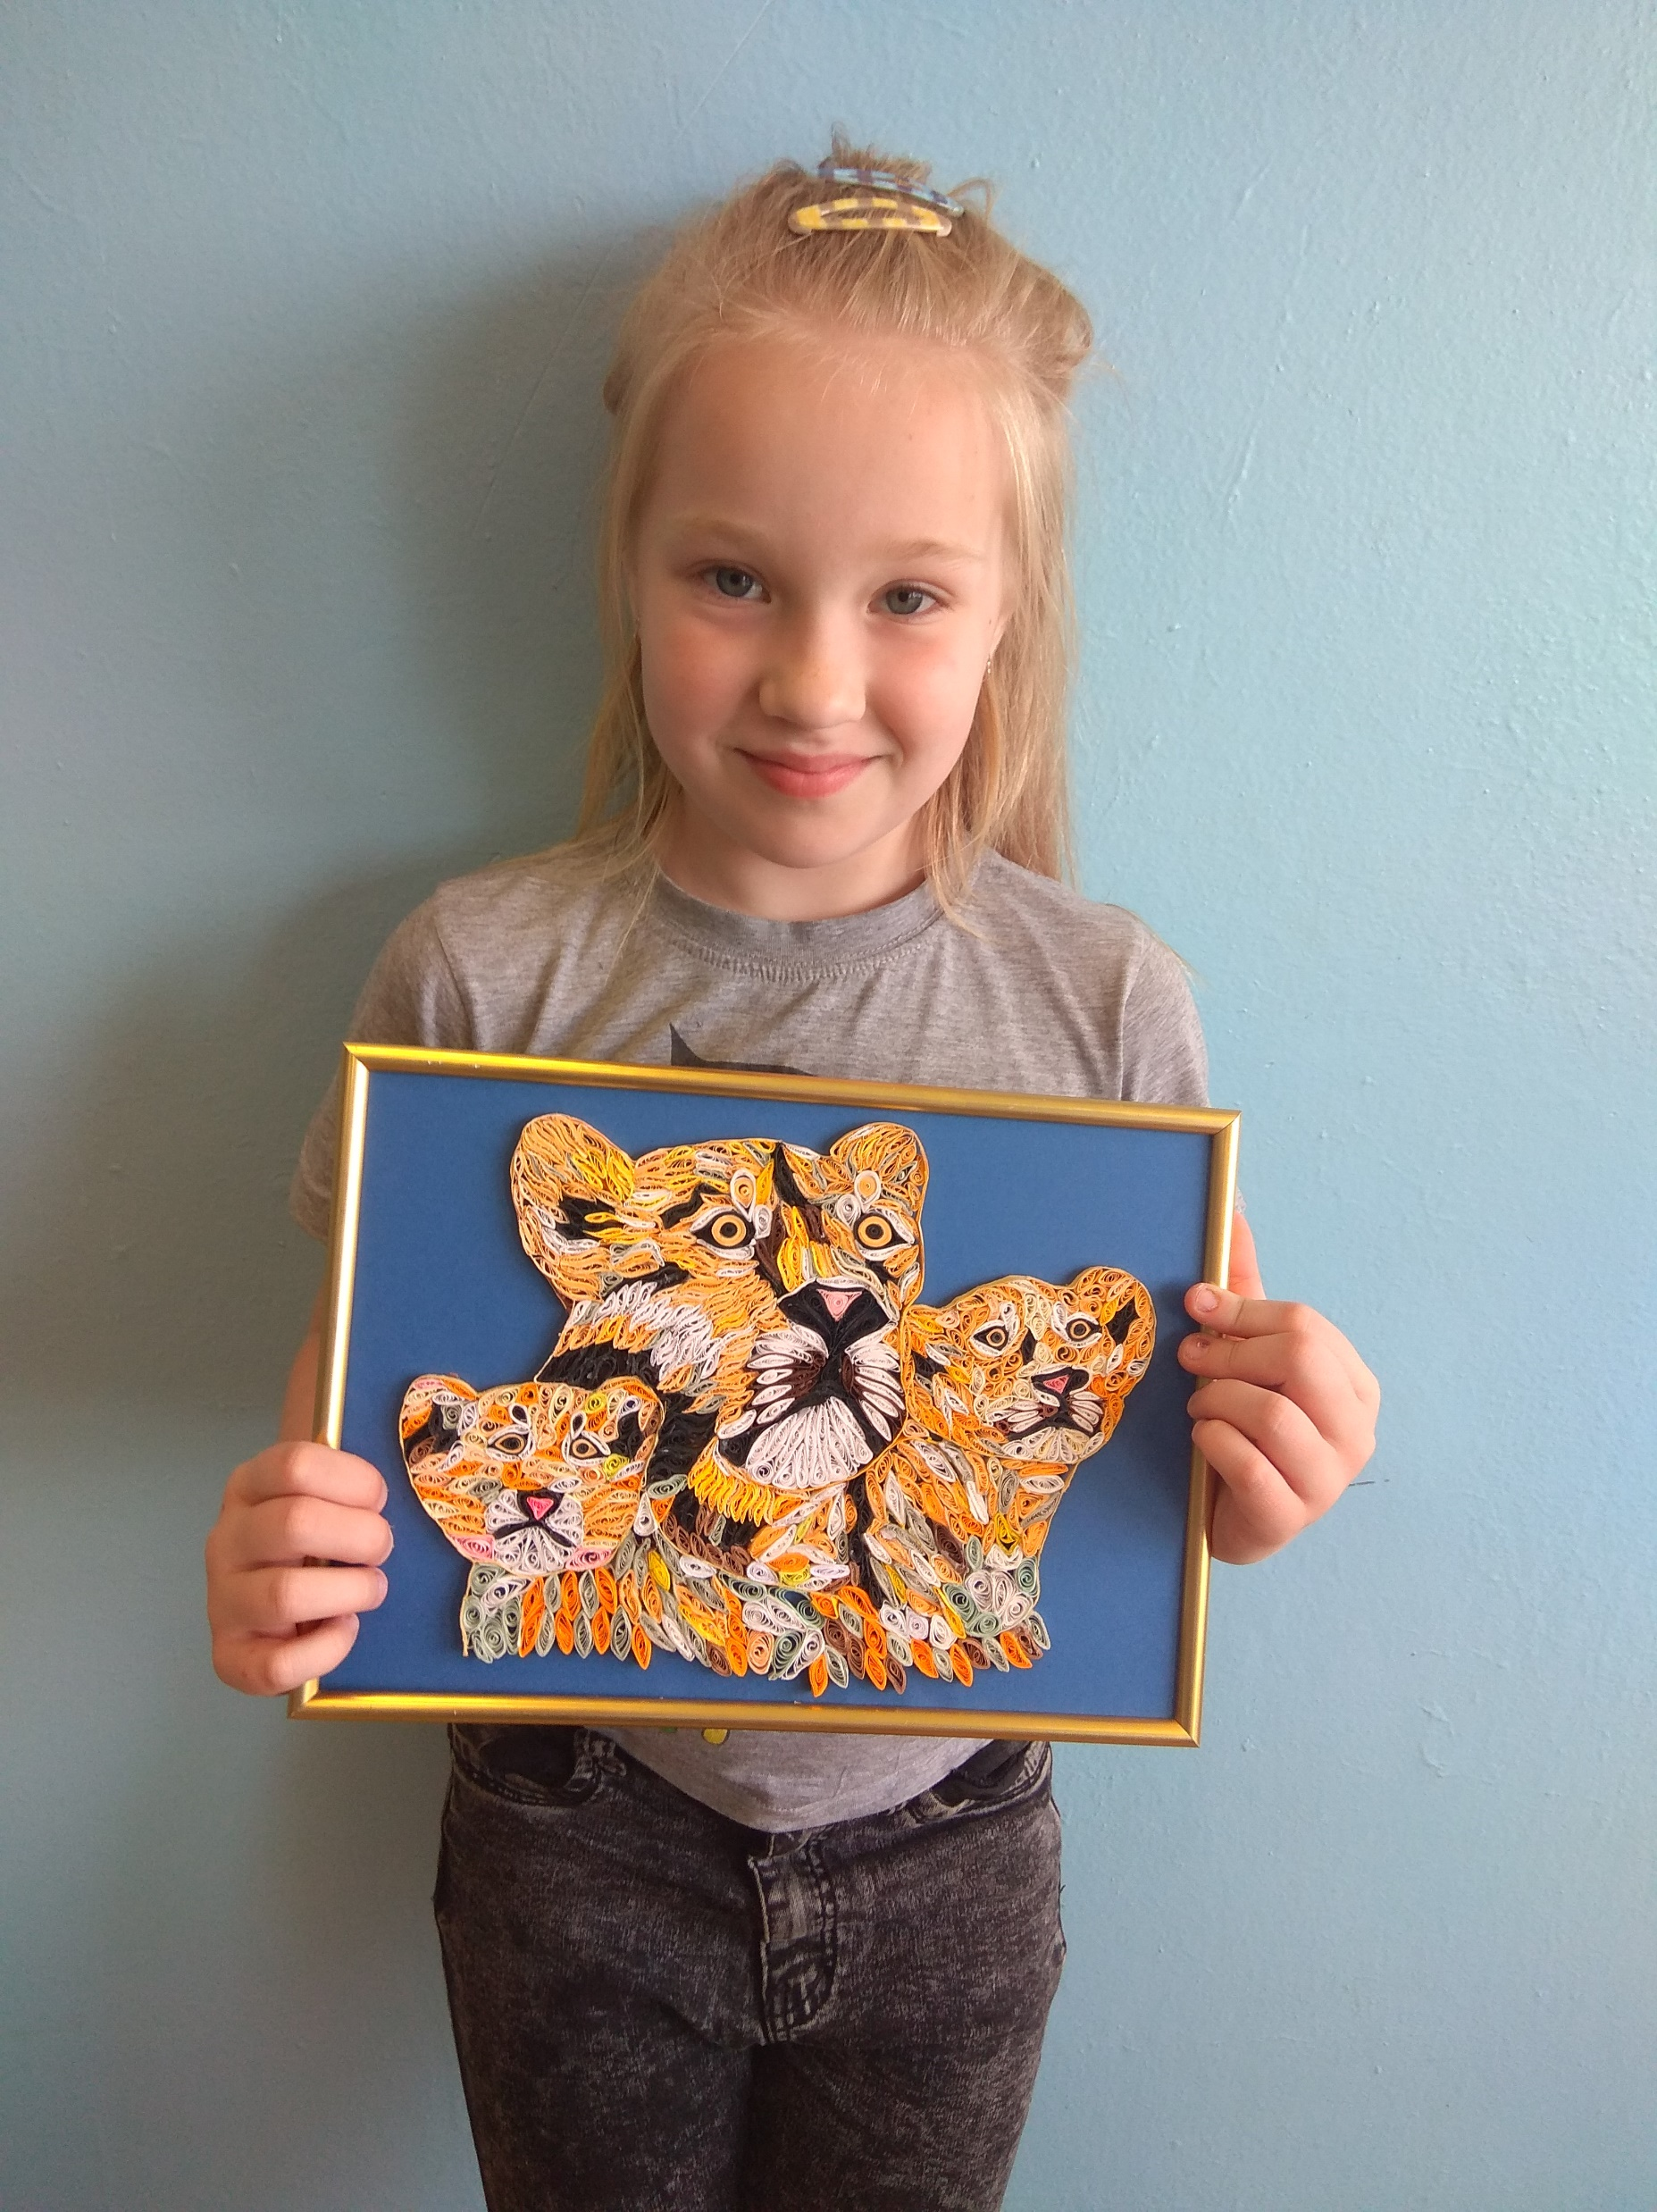
Квиллинг (англ. quilling; от quill «птичье перо»), также известен как бумагокручение — искусство изготовления плоских или объёмных композиций из скрученных в спиральки длинных и узких полосок бумаги. Готовым спиралькам придаётся различная форма и таким образом получаются элементы бумагокручения, называемые также модулями. Уже они и являются материалом в создании работ — картин, открыток, альбомов, рамок для фотографий, различных фигурок, часов, бижутерии и т. д. Искусство бумагокручения возникло в конце 14— начале 15 веков в средиземноморской Европе. Считается, что квиллинг придумали монахи. Обрезая позолоченные края книг, они накручивали их на кончики птичьих перьев, отсюда и название (quill, в переводе с англ. — «птичье перо»). В России данное искусство стало популярным только в конце 20 века, также квиллинг имеет большую популярность в Германии и Англии.

Slide 3
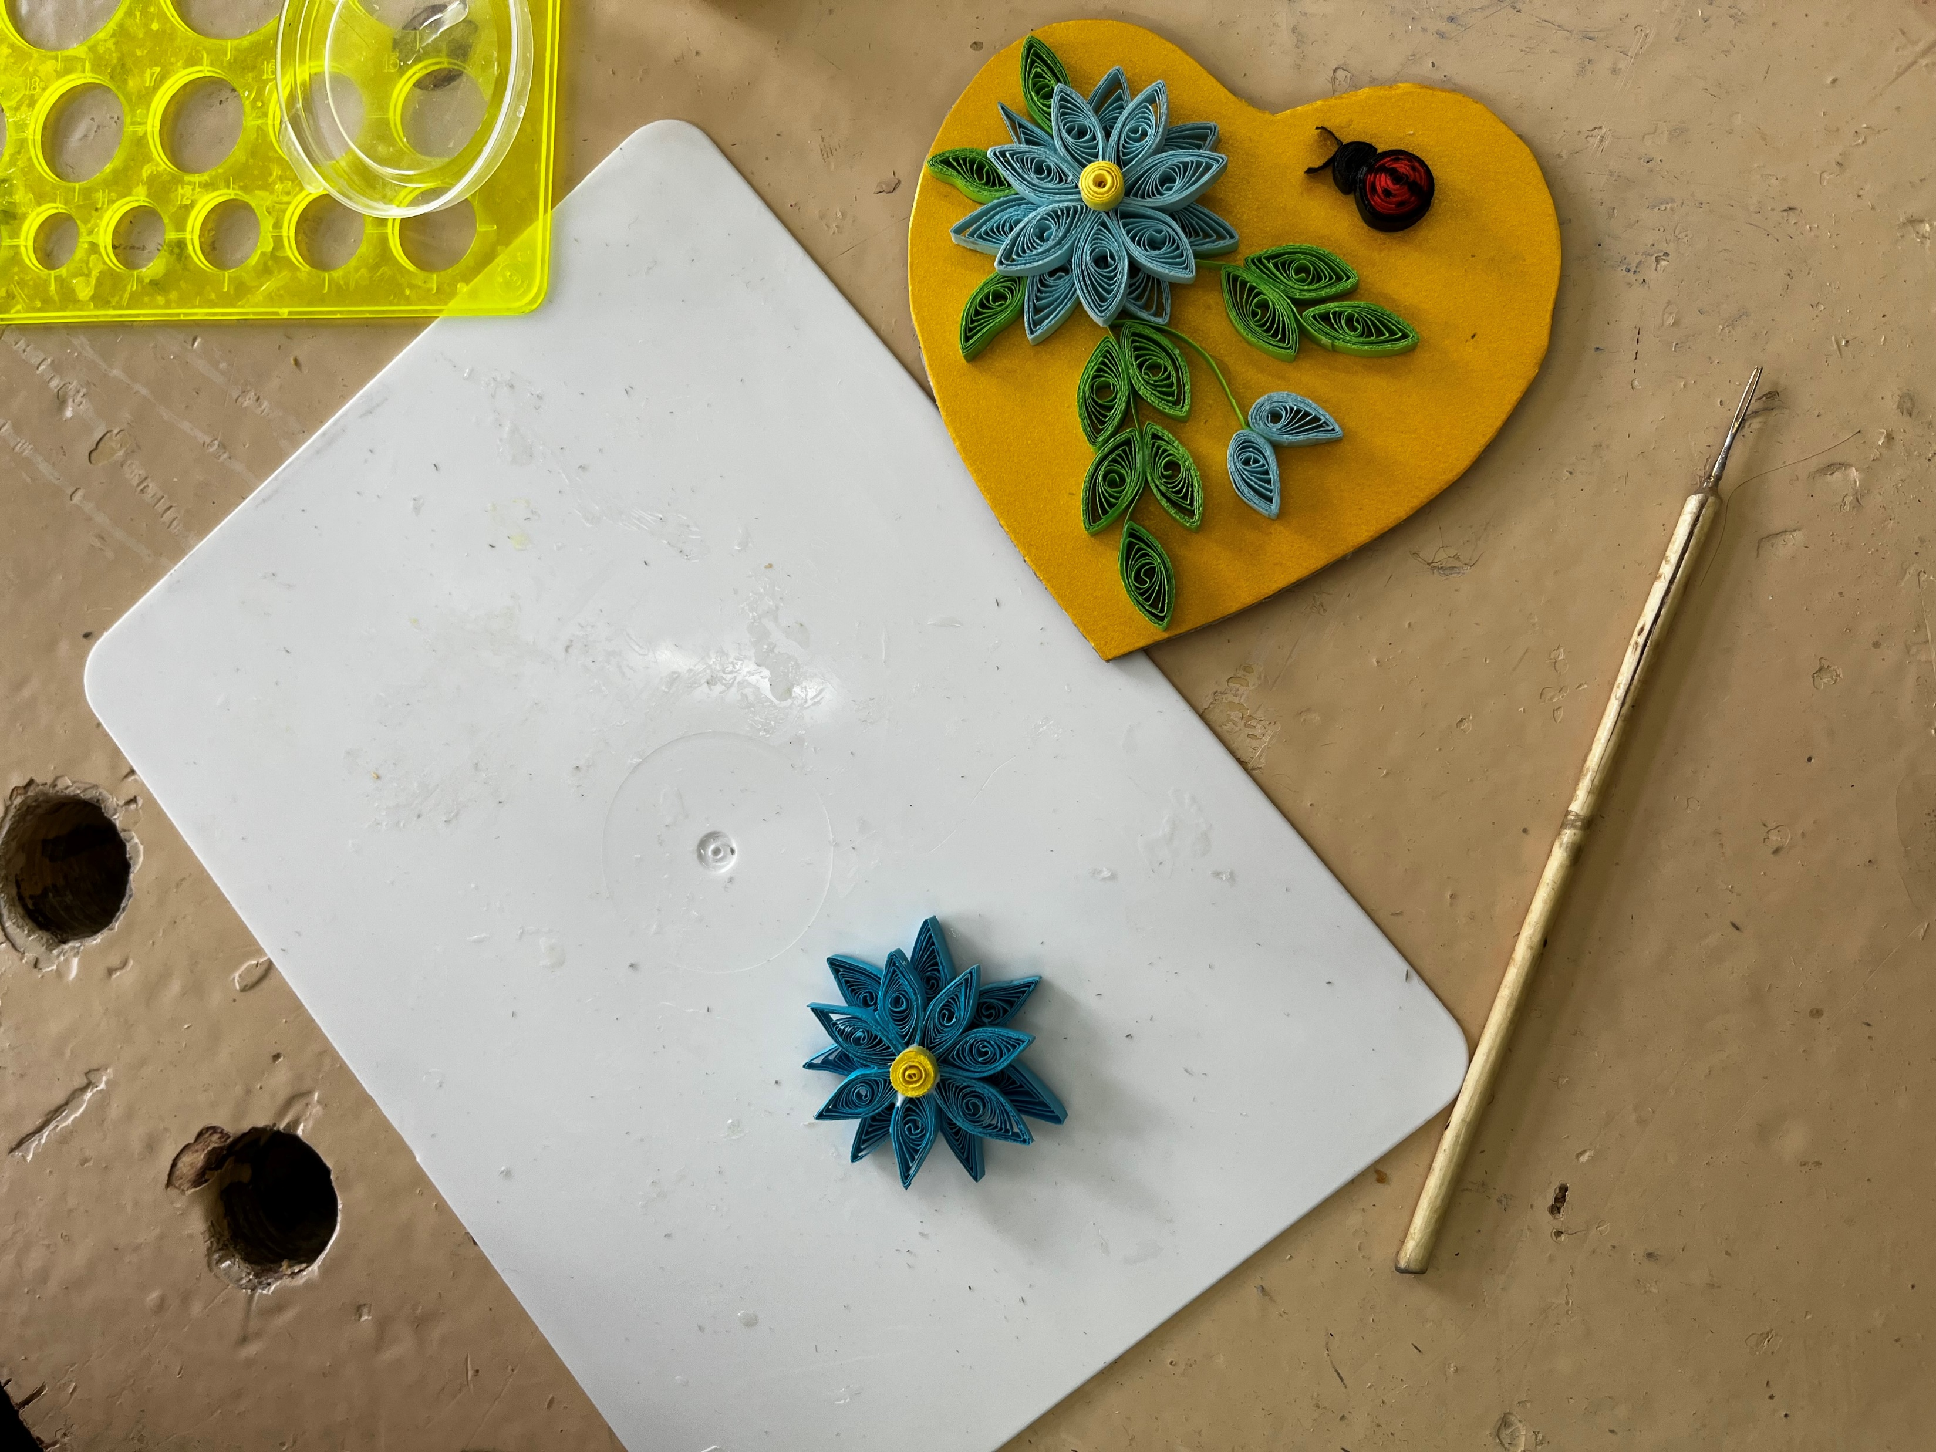
Инструменты для квиллинга :
- инструмент для квиллинга
- полосы бумаги для квиллинга
- офицерская линейка заготовка картона в форме сердца
- клей пва

Slide 4
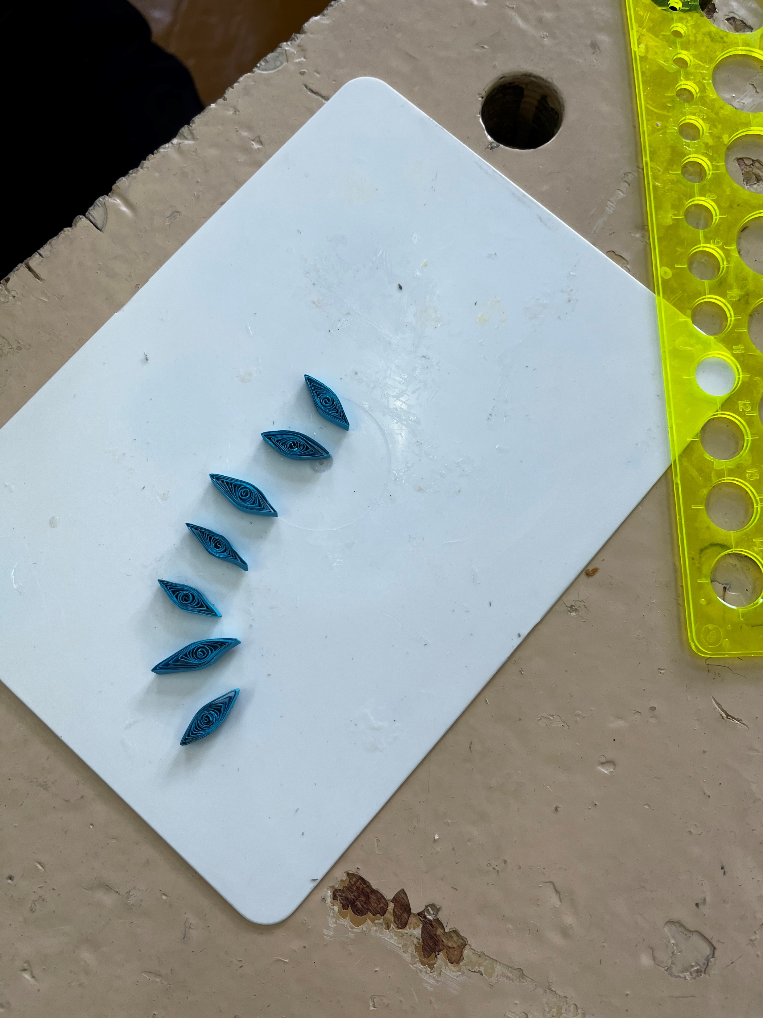
Модуль « глаз» диаметр 14 – 7 шт

Slide 5
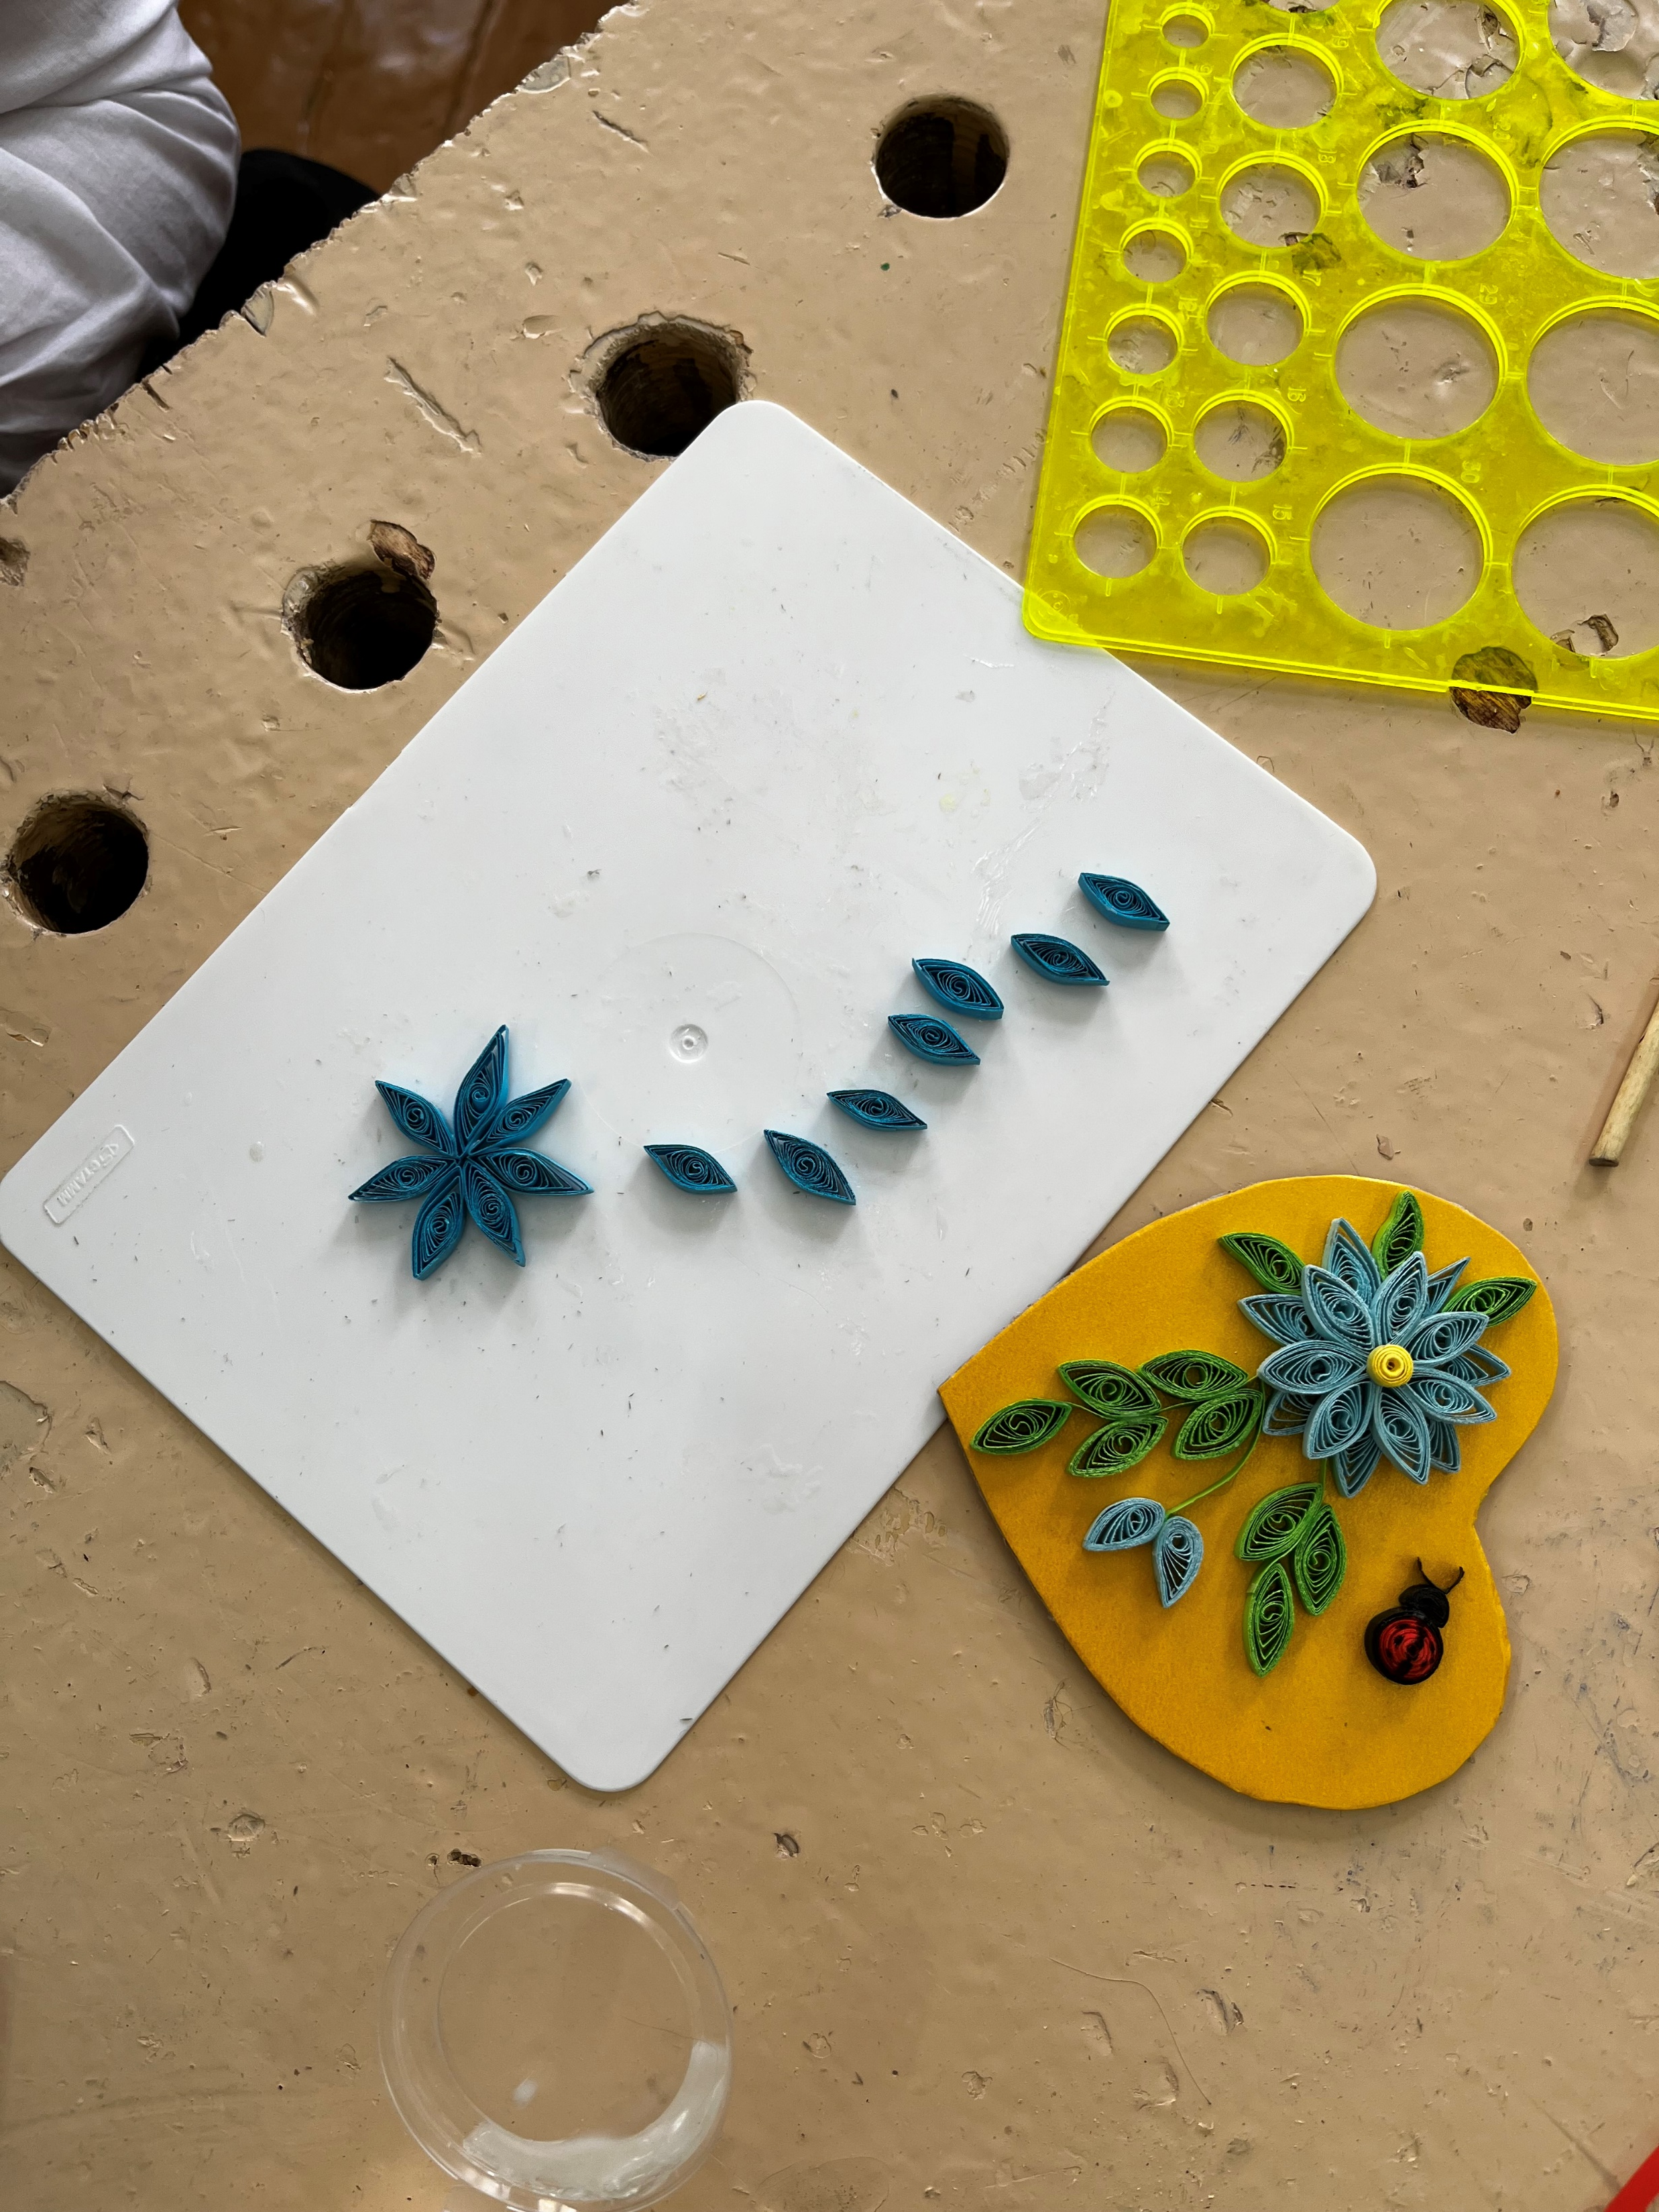
Модуль « глаз» дисметр 12 – 7 штук

Slide 6
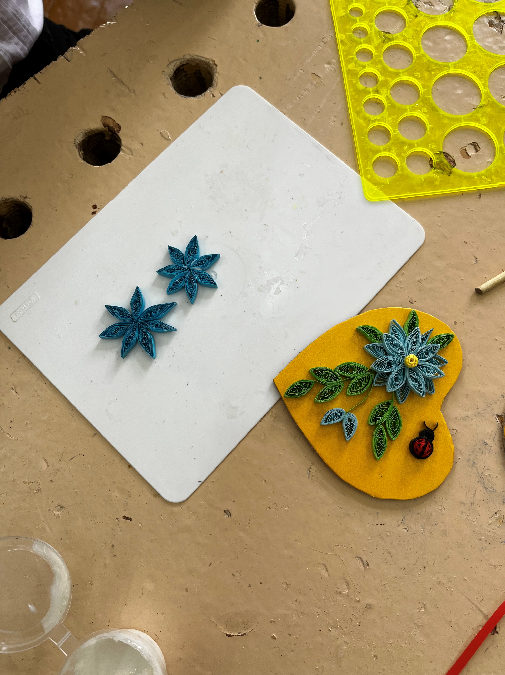
Склеиваем лепестки , наклеиваем верхний ряд лепестков на нижний, скручиваем сердцевину – « плотный ролл»

Slide 7
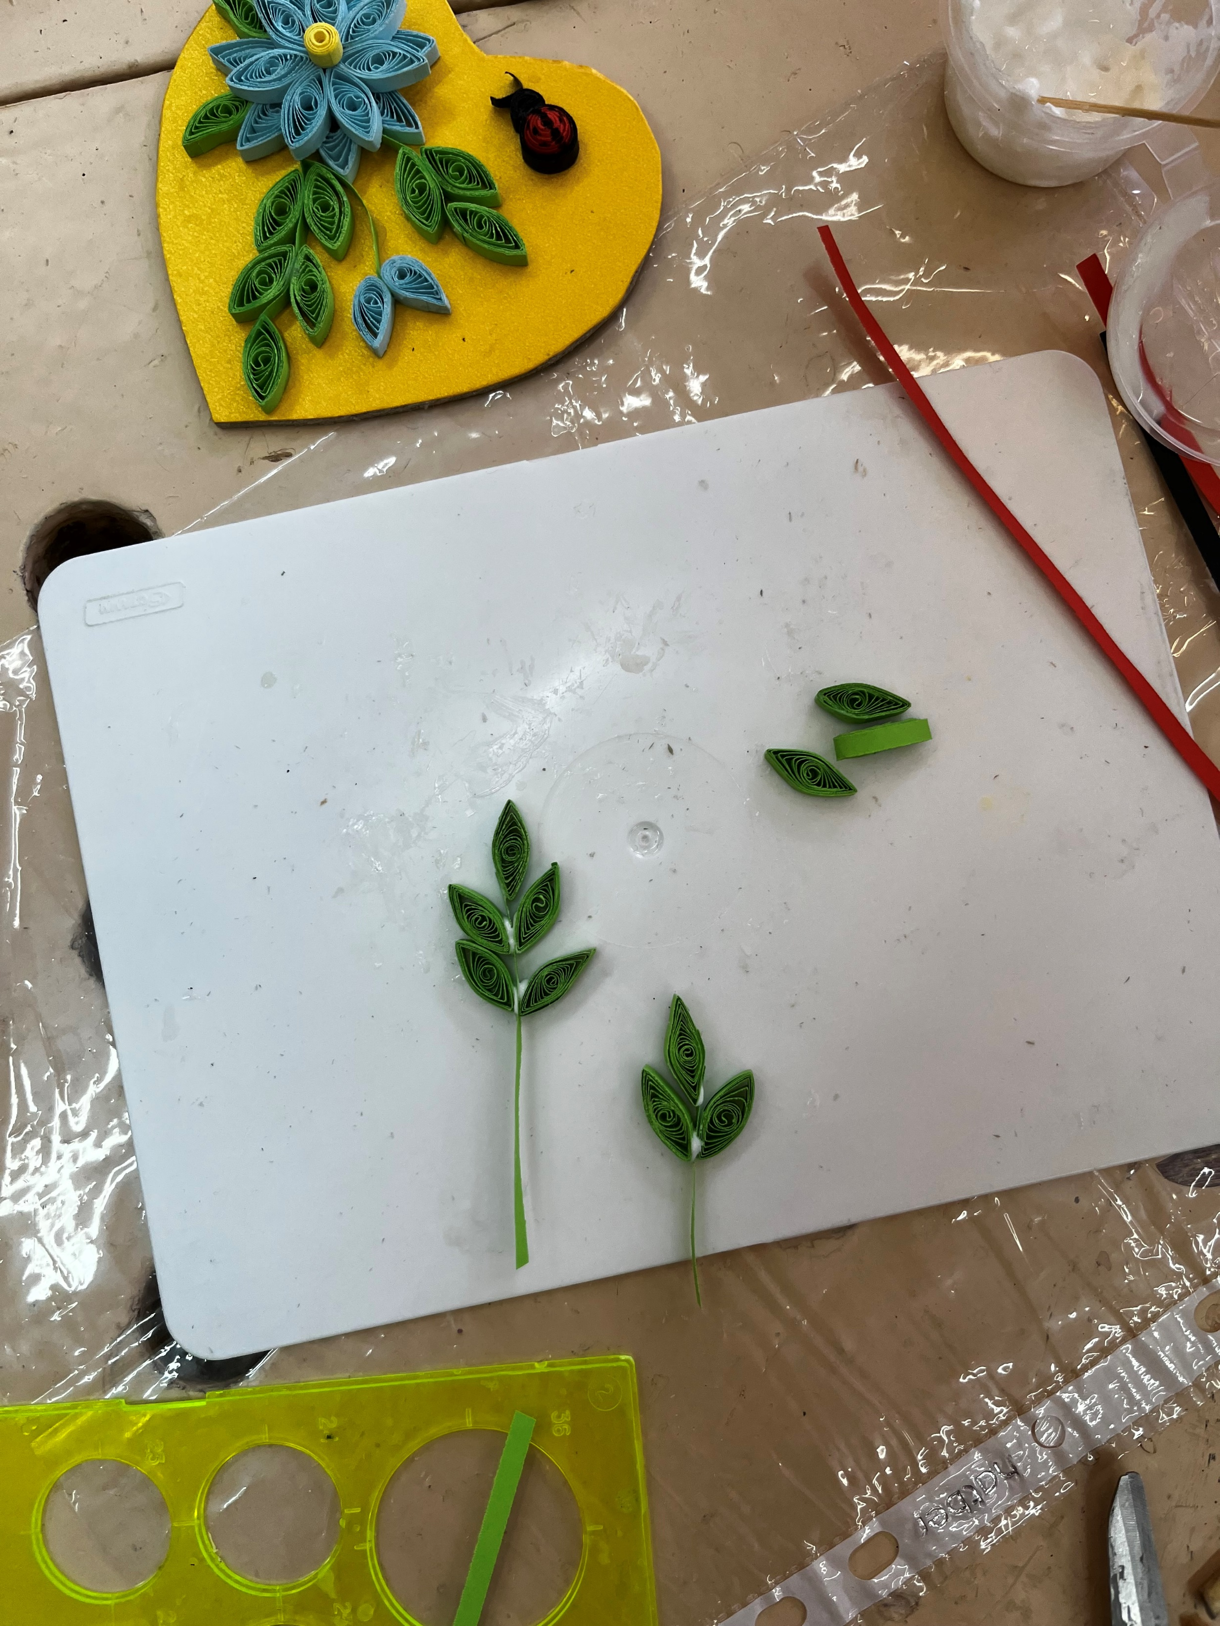
Листочки зеленого цвета скручиваем в форму « глаз» диаметр 12 , формируем веточку

Slide 8
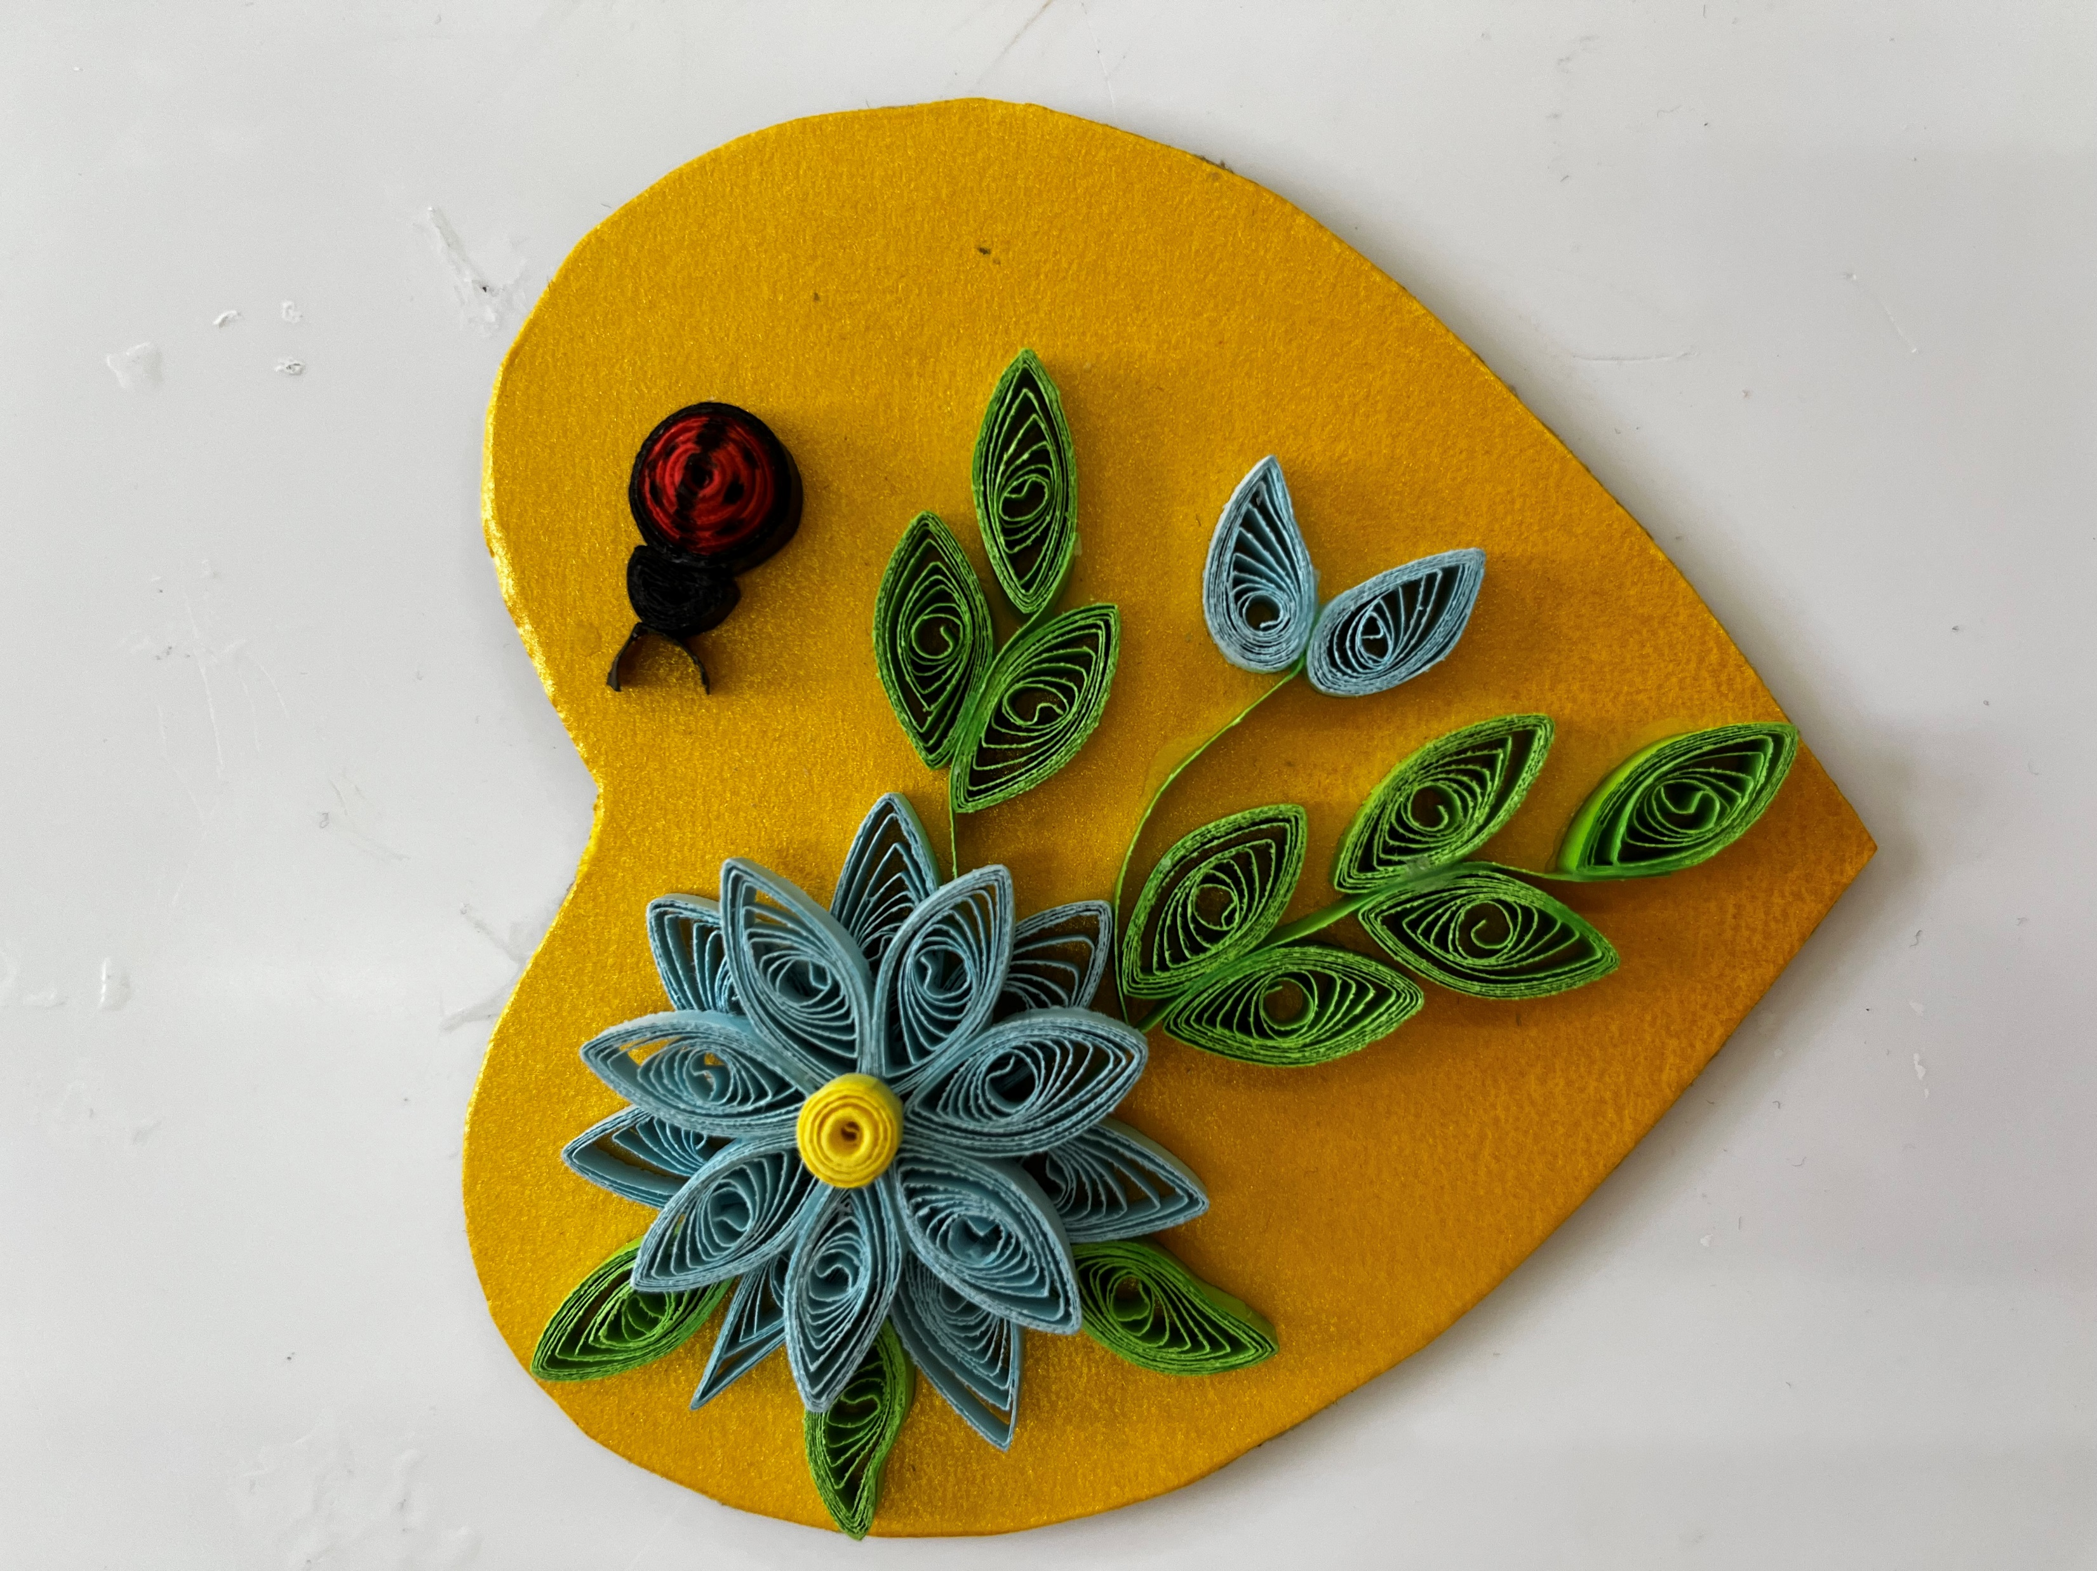
Изготавливаем божью коровку: две красные полосы надставляем + одна черная = « плотный ролл» , голова – 1\2 черной полоски и усики. Собираем композицию. На сердечко.

Slide 9
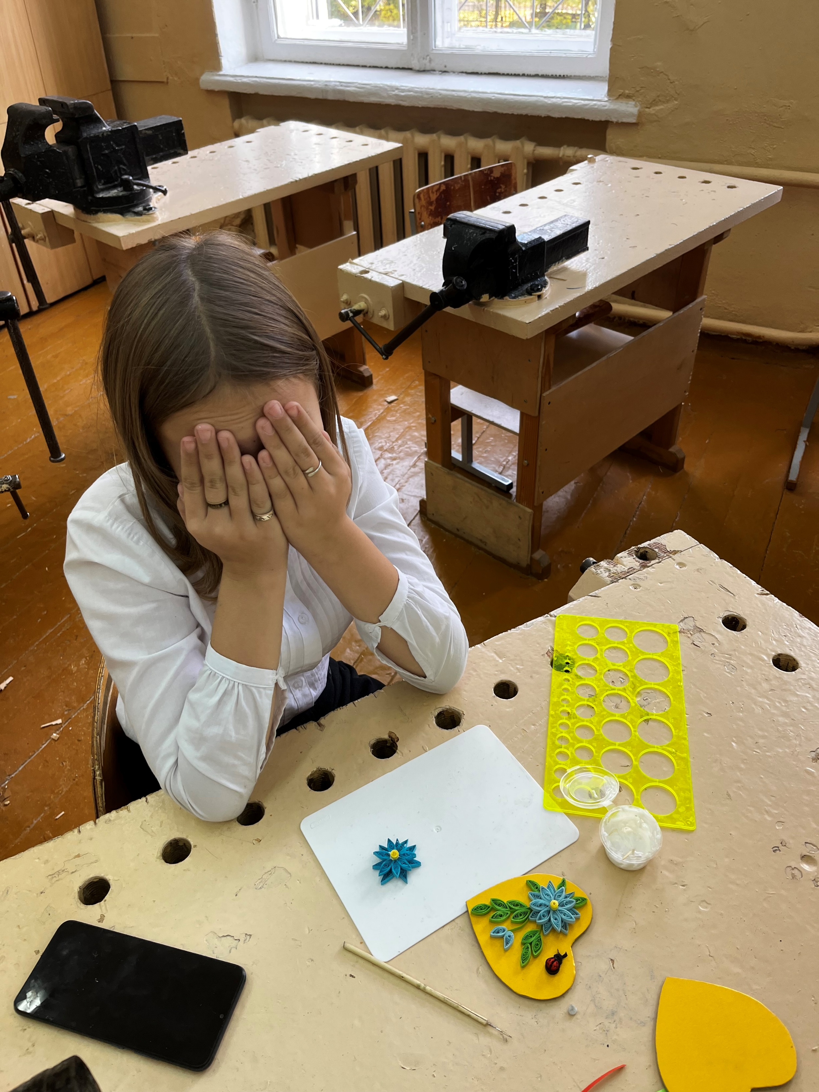
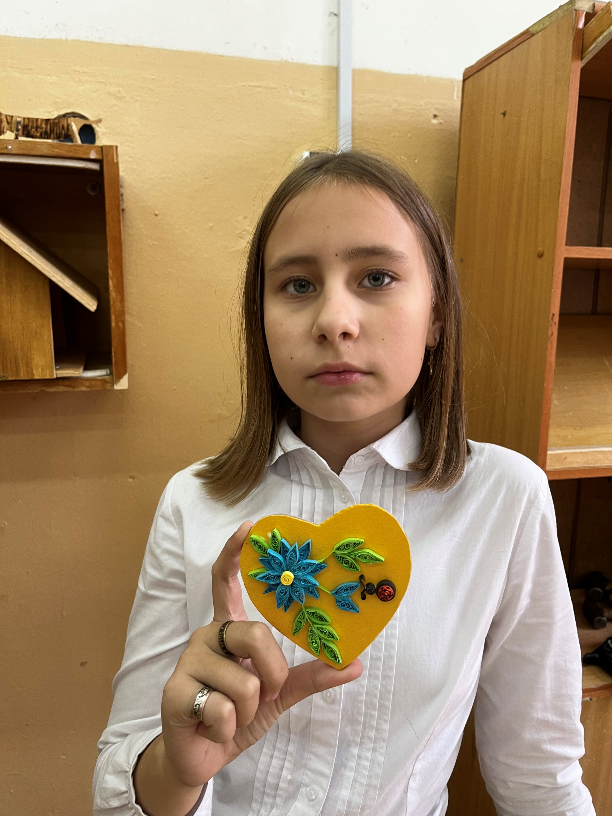
Сувенирный магнит готов !
Выполнила : Лебедянцева Ульяна 5 класс

